Slide 1
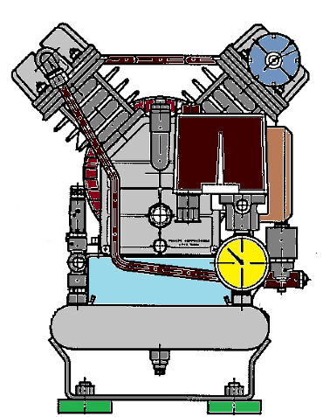
Banco test sistema Antincendio comparto passeggeri
Ausiliari
Code Progetto:
Fase di test:
Code Carrozza:
Code Operatore:
ON
ALARM
Flussaggio Durata (min): Particolato (mic):
Pressione Durata (min): Press max (Kg):
Step prog. (%):
Asciugatura Durata (min):
RESET
REPORT
OFF
Compressore
START
STOP
AUTO
Check List
OFF
Serbatoio acqua
AUTO
OFF
Litri

Slide 2
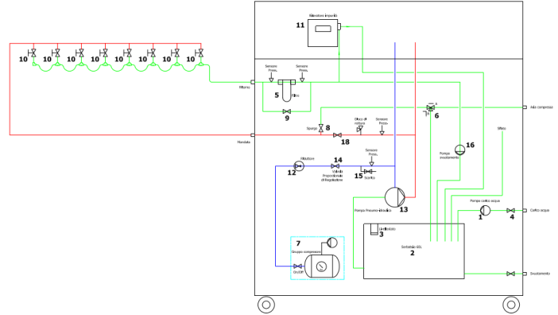
Banco test sistema Antincendio comparto passeggeri
Ausiliari
Codice Progetto:
Codice Carrozza:
Codice Operatore:
ON
ALARM
Flussaggio Durata (min): Particolato (mic):
Pressione Durata (min): Press max (Kg):
Step prog. (%):
Asciugatura Durata (min):
RESET
REPORT
Z1
AA001
OFF
OP01
Compressore
START
STOP
AUTO
Check List
Controllare connessione Linea di mandata HP
Controllare connessione Valvole di test erogatori
Controllare linea di ritorno a bassa pressione
OFF
v
OK
v
√
v
v
5.4
bar
test FLUSSAGGIO Inizio: Fine:
9:30
9:45
Log
Serbatoio acqua
Quantità Particolato
AUTO
54 L
Livello occlusione
filtro acqua
Delta pressione: 1.8 bar
25%
OFF

Slide 3
L
H
C
P
Comp

